Slide 1
Polderklassen
Spermaliehoeve – Middelkerke
27 tot 30 april 2015

Slide 2
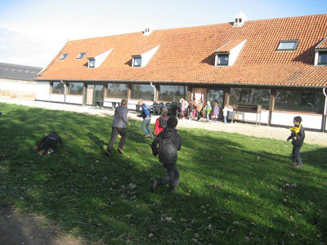
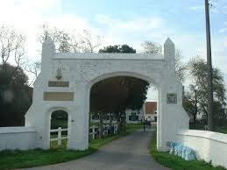
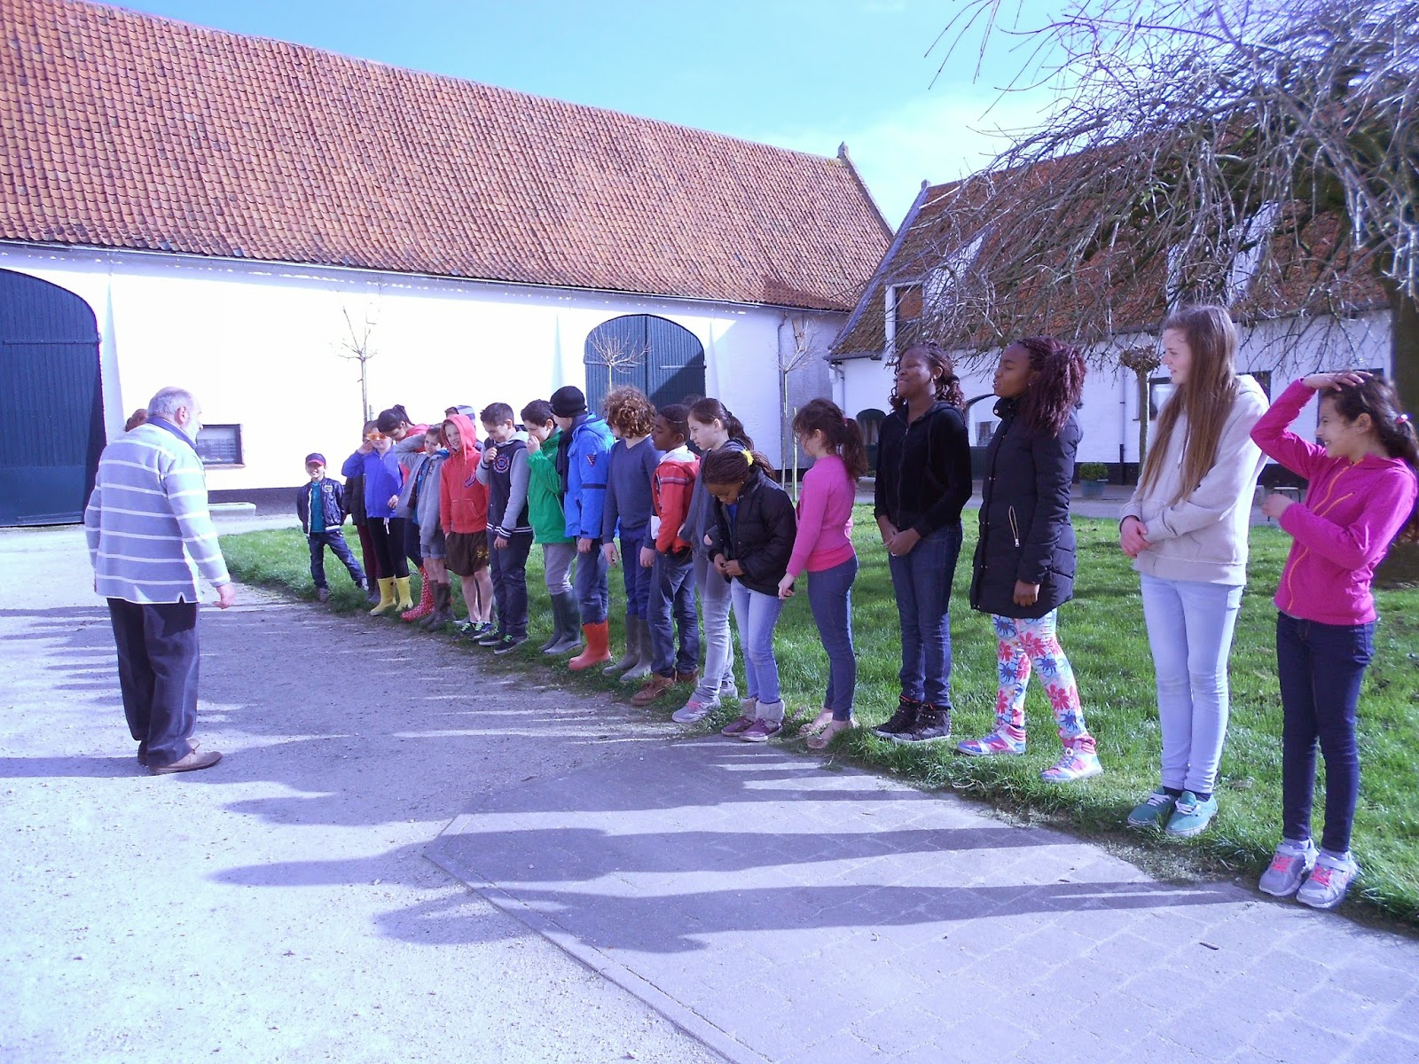
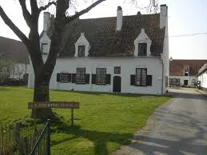
Spermaliehoeve

Slide 3
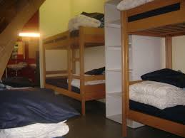
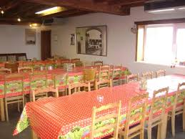
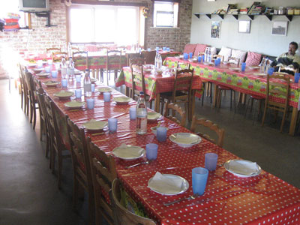
Het verblijf

Slide 4
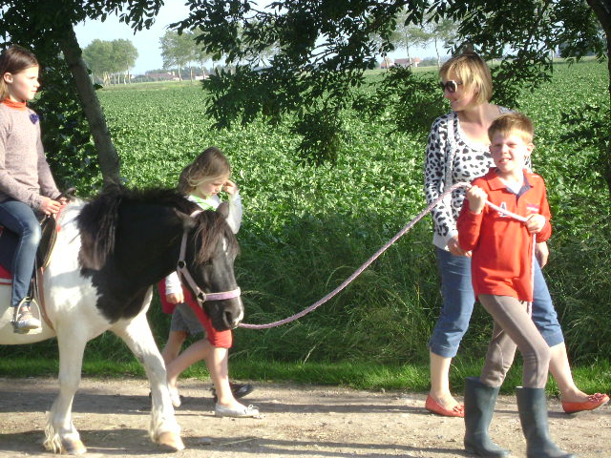
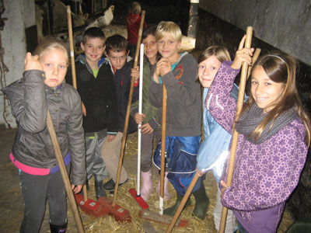
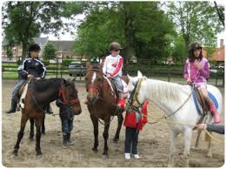
Het leven op de boerderij

Slide 5
Programma
Maandag: VM vertrek met de bus – rondleiding op de boerderij – middageten NM ponyrijden/volksdansen/boerenspelen/boerderijwerk – avondeten - filmavond
Dinsdag: VM boerderijwerk – fotozoektocht via de polders naar Schore - middageten NM uitstap naar Ijzertoren en Dodengang – avondeten – avondactiviteit op de boerderij
Woensdag: uitstap naar Nieuwpoort → museum Westfront – picknick kinderboerderij – strand – avondeten - FUIF
Donderdag: uitstap Koekjesmuseum Lo – picknick – terug naar huis

Slide 6
Schorepad

Slide 7
WO I

Slide 8
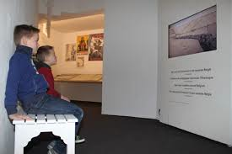
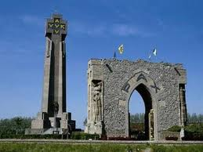
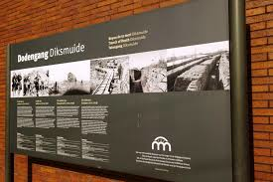
IJzertoren & Dodengang

Slide 9
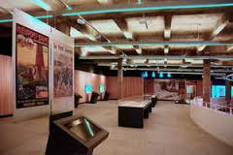
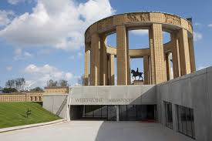
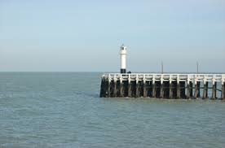
Nieuwpoort

Slide 10
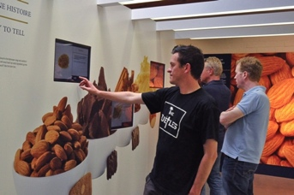
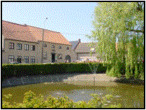
Koekjesmuseum

Slide 11
Wat nemen we mee?
Slapen
slaapzak, hoeslaken en kussensloop
pyjama en knuffel
Kleden
een warme jas
sjaal, muts, handschoenen
(naargelang het weer!)
voldoende ondergoed en kousen
lange broeken en/of shorts (bij warm weer)
T-shirts en truien
huispantoffels, rubberlaarzen, stapschoenen
zwemgerief

Slide 12
Wassen
1 grote en kleine handdoek
toilettas met shampoo, zeep of douchegel
tandenborstel en tandpasta
haarborstel of kam
Allerlei
linnenzak (voor vuile was)
rugzak
zakdoeken
eventueel cd’s voor de fuif
2 kleefbriefjes van het ziekenfonds
eventuele medicatie met gebruiksaanwijzing
(wordt op de bus opgehaald)

Slide 13
Wat nemen we niet mee?
Een gsm, smartphone, tablet of iPod
Een digitaal fototoestel (mag je meenemen op eigen verantwoordelijkheid)
Zakgeld
Snoep en drankjes

Slide 14
Belangrijke weetjes
Blog dus geen post
http://www.bloggen.be/polderklassen
Vertrek: afspraak op de speelplaats om 08u15 – denk aan pilletje tegen reisziekte! – vergeet dit ook niet voor de terugreis mee te geven
Aankomst: rond 15u voor de school op de Laarsebaan (afhankelijk van het verkeer onderweg)

Slide 15
Wij duimen voor een toffe week aan zee.
Met veel zon en plezier!
juf Laurence, juf Ilse en juf Ann

